Slide 1


LICENCIAMENTO AMBIENTAL NO PARANÁ
SISTEMA FIEP
CONSELHO TEMÁTICO DE MEIO AMBIENTE E SUSTENTABILIDADE
IVONETE COELHO DA SILVA CHAVES
Diretora de Licenciamento, Fiscalização e Outorga
Curitiba, 08 de dezembro de 2022

Slide 2
Licenciamento Ambiental
OBJETIVO DO LICENCIAMENTO:
Disciplinar, previamente a localização, a instalação, a ampliação e a operação de empreendimentos e de atividades utilizadoras de recursos ambientais, considerados efetiva ou potencialmente poluidoras ou daquelas que, sob qualquer forma, possam causar degradação ambiental.

Slide 3
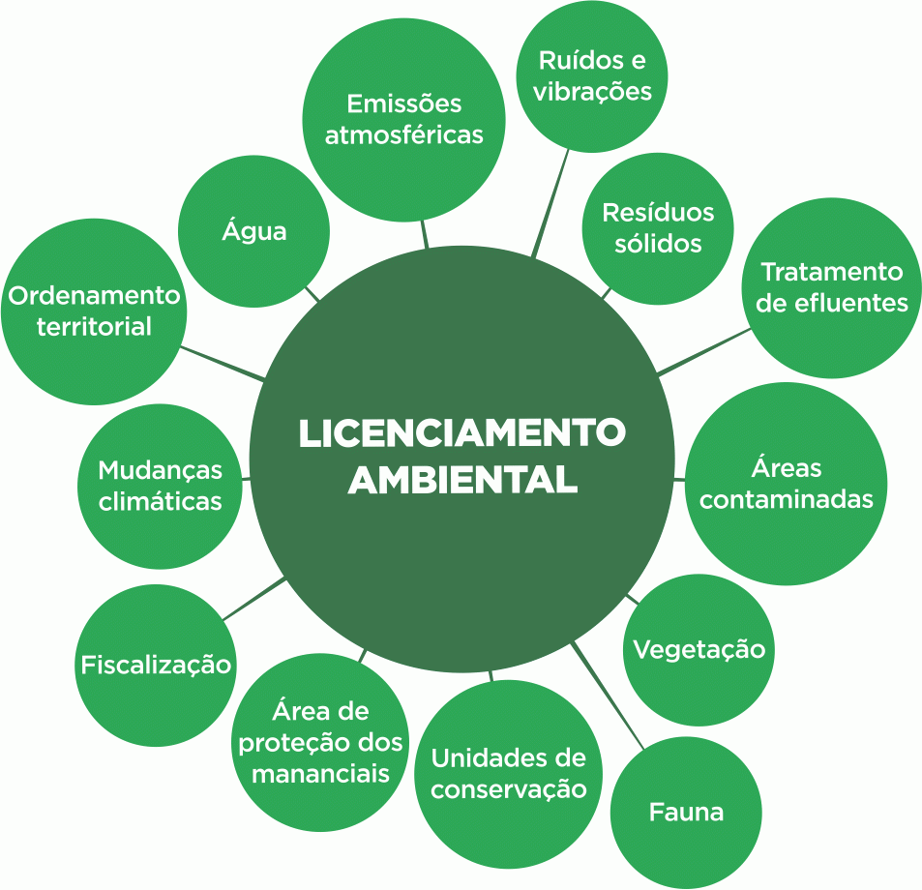

Slide 4

PREVISÃO LEGAL
Constituição Federal
Lei 6.803/80
Lei 6.938/81
Decreto 99.274/90
Resolução CONAMA 001/86
Resolução CONAMA 237/97
LC 140/2011
Resolução CEMA 107/2020
Resolução CEMA 110/2021
Resoluções SEDEST

Slide 5

RESOLUÇÃO CONAMA 237/97
Art. 2º. A localização, construção, instalação, ampliação, modificação e operação de empreendimentos e atividades utilizadoras de recursos
ambientais consideradas efetiva ou potencialmente poluidoras, bem como os empreendimentos capazes, sob qualquer forma, de causar degradação ambiental, dependerão de prévio licenciamento do órgão
ambiental competente, sem prejuízo de outras licenças legalmente exigíveis
Art. 3º. A licença ambiental para empreendimentos e atividades considerados efetiva ou potencialmente causadoras de significativa degradação do meio dependerá de prévio estudo de impacto ambiental e respectivo relatório de impacto sobre o meio ambiente (EIA/RIMA), ao qual dar-se-á publicidade, garantida a realização de audiências públicas, quando couber, de acordo com a regulamentação.

Slide 6

LICENCIAMENTO AMBIENTAL ESTADUAL

Slide 7


RESOLUÇÃO CEMA 107, de 09 de setembro de 2020
Linha mestra do licenciamento ambiental no Estado do Paraná
Estabelece conceitos, requisitos, critérios, diretrizes e procedimentos administrativos referentes ao licenciamento ambiental, a serem cumpridos no território do Estado do Paraná, na forma da presente Resolução.

Slide 8


Procedimento administrativo para aprovar:
Localização
Instalação
Operação
Ampliação

Slide 9
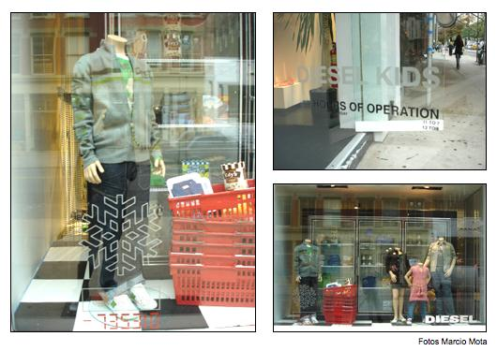
ATOS ADMINISTRATIVOS
Declaração de Inexigibilidade de Licença Ambiental - DILA: concedida para as atividades e empreendimentos dotados de impactos ambiental e socioambiental insignificantes para os quais é inexigível o licenciamento ambiental, respeitadas as legislações municipais, tais como:
- atividades administrativas;
- atividades estritamente intelectuais ou digitais;
- comércio e prestação de serviços envolvendo atividades que não gerem qualquer tipo de poluição e/ou degradação ambiental;
- etc,...

Slide 10

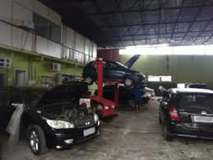
ATOS ADMINISTRATIVOS
DECLARAÇÃO DE DISPENSA DE LICENCIAMENTO AMBIENTAL ESTADUAL - DLAE
empreendimentos que são dispensados do licenciamento por parte do órgão ambiental estadual conforme os critérios estabelecidos em Resoluções específicas;

Slide 11

ATOS ADMINISTRATIVOS
Licença Ambiental por Adesão e Compromisso – LAC: autoriza a instalação e a operação de atividade ou empreendimento, de pequeno potencial de impacto ambiental, mediante declaração de adesão e compromisso do empreendedor aos critérios, pré-condições, requisitos e condicionantes ambientais estabelecidos pela autoridade licenciadora, desde que se conheçam previamente os impactos ambientais da atividade ou empreendimento, as características ambientais da área de implantação e as condições de sua instalação e operação.

Slide 12
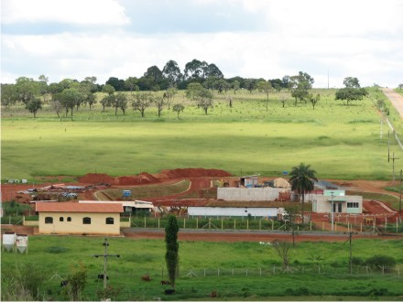
ATOS ADMINISTRATIVOS
LICENÇA AMBIENTAL SIMPLIFICADA (LAS)
Atividade ou obra de pequeno porte e/ou que possua baixo potencial poluidor/ degradador,
Localização e a concepção
Instalação
E/ou Operação
ETE (até 30.000 hab)

Slide 13
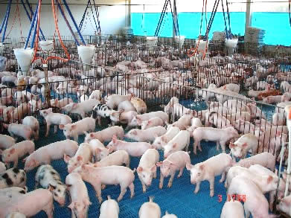
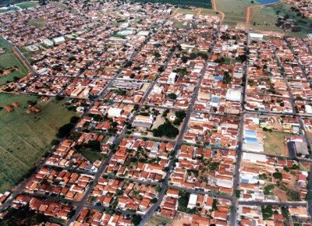

ATOS ADMINISTRATIVOS
LICENÇA PRÉVIA (LP)
Aprova localização e concepção

Slide 14
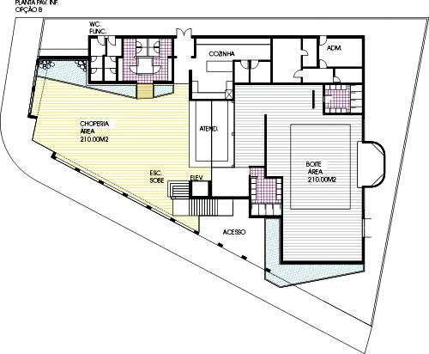
ATOS ADMINISTRATIVOS
LICENÇA DE INSTALAÇÃO (LI)
Aprova instalação do empreendimento ou atividade.
Planos
Programas
Projetos
Medidas de controle ambiental

Slide 15
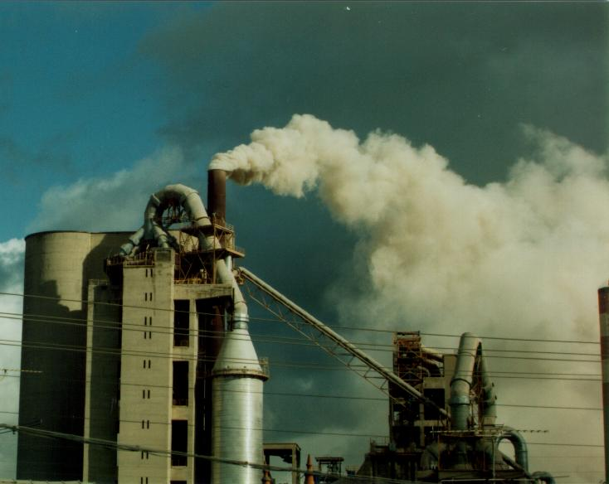
ATOS ADMINISTRATIVOS
LICENÇA DE OPERAÇÃO (LO)
Autoriza a operação da atividade ou empreendimento
Após verificar cumprimento do que consta das licenças anteriores, com as medidas de controle ambiental e as condicionantes determinadas para a operação.

Slide 16
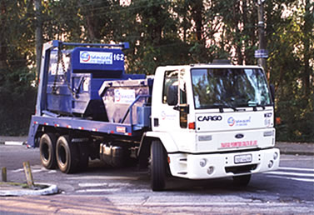
ATOS ADMINISTRATIVOS
AUTORIZAÇÃO AMBIENTAL-AA
Atividades de curto e certo espaço de tempo, de caráter temporário ou a execução de obras que não caracterizem instalações permanentes.
Localização e a concepção
Instalação
Operação
Transporte de resíduos

Slide 17


ATOS ADMINISTRATIVOS
Autorização Florestal-AF: autoriza a execução de corte ou supressão de vegetação nativa.

Slide 18
ATOS ADMINISTRATIVOS
MODALIDADES DE LICENCIAMENTO AMBIENTAL
I - Licenciamento Ambiental Trifásico: LP, LI e a LO da atividade são concedidas em etapas sucessivas;
II - Licenciamento Ambiental Bifásico: licenciamento no qual o empreendimento ou atividade não está sujeita a todas as etapas, podendo ser:
Licença Prévia-LP e a Licença de Operação-LO
Licença Prévia - LP e a Licença de Instalação-LI, sempre que não houver necessidade de Licença de Operação-LO, devidamente justificada;
III - Licenciamento Ambiental em uma única fase:
a) Licenciamento Ambiental por Adesão e Compromisso - LAC;
b) Licenciamento Ambiental Simplificado - LAS.
IV - Licenciamento Ambiental de Regularização: licenciamento para empreendimentos ou atividades já implantadas, passíveis de regularização, não eximindo a responsabilidade do empreendedor pelos danos causados;
V - Autorizações: ato administrativo discricionário a ser emitido para obras, atividades, pesquisas e serviços, de caráter temporário, ou obras emergenciais.

Slide 19
ESTUDOS AMBIENTAIS
Todos e quaisquer estudos relativos aos aspectos ambientais relacionados à localização, instalação, operação e ampliação de um empreendimento, atividade ou obra, apresentado como subsídio para a análise da licença e/ou autorização requerida.

Slide 20
ESTUDOS AMBIENTAIS
LP
Estudo de Impacto Ambiental/Relatório de Impacto Ambiental - EIA/RIMA
LI
Projeto Básico Ambiental – PBA
LO
Plano de Recuperação de Área Degradada – PRAD
Relatório Ambiental Preliminar – RAP
Relatório Ambiental Simplificado – RAS
Avaliação Ambiental Integrada – AAI
Avaliação Ambiental Estratégica – AAE
Plano de Controle Ambiental – PCA
Projeto de Controle de Poluição Ambiental – PCPA
Plano de Gerenciamento de Resíduos Sólidos – PGRS
Programa de Gerenciamento de Risco – PGR
ESTUDOS
AMBIENTAIS

Slide 21
ESTUDOS AMBIENTAIS
TERMO DE REFERÊNCIA
Orienta a elaboração dos estudos ambientais , determinando seu conteúdo e abrangência, possibilitando a correta avaliação do empreendimento e seus impactos ambientais, bem como as medidas de prevenção, mitigação reparação, e compensação dos danos causados, em conformidade com a legislação e normas técnicas.

Slide 22
PRAZOS DO LICENCIAMENTO
O órgão ambiental competente poderá:
estabelecer prazo de análise (até deferimento ou não), diferenciado para cada tipo de licença, em função das peculiaridades da atividade ou empreendimento:
máximo de 6 meses e de 12 meses no caso de EIA/RIMA
prazo contado a partir do ato de protocolar o requerimento.
estabelecer prazo para entrega de exigências complementares (documentos, estudos projetos), solicitadas ao empreendedor

Slide 23
PRAZOS NO LICENCIAMENTO
O não cumprimento dos prazos: Res. 237/97 e Res. CEMA 107/2020
pelo órgão licenciador - sujeitará o licenciamento à ação do
órgão que detenha competência para atuar supletivamente.
pelo empreendedor - sujeitará o empreendedor ao arquivamento do seu pedido de licença.
O arquivamento do processo de licenciamento: Res. 237/97 Res. CEMA 107/2020
não impedirá a apresentação de novo requerimento, devendo:
cumprir os procedimentos estabelecidos;
haver novo pagamento de custo de análise.

Slide 24
VALIDADE DAS LICENÇAS E AUTORIZAÇÕES
MODALIDADE | PRAZOS
 | PRAZO MÍNIMO | PRAZO MÁXIMO
Licença por Adesão e Compromisso | 02 (dois) anos para a primeira licença. Renovável 05 (cinco) anos a partir da primeira renovação.
Licença Ambiental Simplificada - LAS | 10 (dez) anos. Renovável
Licença Prévia - LP | 05 (cinco) anos. Não prorrogável se concedido o prazo máximo
Licença de Instalação - LI | 02 (dois) anos ou de acordo com o cronograma de instalação do empreendimento ou atividade | 06 (seis) anos. Não prorrogável se concedido o prazo máximo
Licença de Operação - LO | De acordo com o Plano de Controle Ambiental e será de no mínimo 4 anos | 10 (dez) anos. Renovável a critério do Órgão Licenciador.
Declaração de Dispensa de Licenciamento Ambiental Estadual DLAE | 10 (dez) anos. Renovável a critério do Órgão Licenciador.
Autorizações Ambientais | 06 (seis) meses | 02 (dois) anos Prorrogável a critério do órgão licenciador por igual período.

Slide 25



PUBLICIDADE OBRIGATÓRIA
• Do requerimento da licença:
– Finalidade: informar à sociedade sobre a pretensão de implantação do empreendimento (RC 6/86 e 237/97, Res. CEMA 107/20)
• Da concessão ou renovação da licença:
– Finalidade: dar ciência à sociedade de que o empreendimento passou por avaliação ambiental e foi aprovado (RC 6/86 e 237/97, Res. CEMA 107/20)

Slide 26
ESCRITÓRIOS REGIONAIS
Responsáveis pela operacionalização do licenciamento ambiental, com apoio da DILIO/GELI/DLP/DLE/DLF

Slide 27

Ivonete Coelho da Silva Chaves
Diretora DILIO
ivonete@iat.pr.gov.br

